Slide 1
git init
初始化新 Git 仓库，在当前目录创建隐藏的 .git文件夹，使该目录及其子目录纳入 Git 版本控制。
git remote add <origin> git@github.com:<我的GitHub用户名>/<目标仓库名>.git
git remote add 表示添加一个新的远程仓库的引用；origin 是自定义的远程仓库（就是跟在后面的地址）的别名。
git remote remove <origin>
删除现有的远程仓库引用
git clone git@github.com:zbw0226/xxx.git
将远程Git仓库克隆到本地。
touch .gitignore
创建.gitignore文件
git add .
将​​当前所在目录（及其子目录）中所有未被忽略的更改（新文件、修改内容、删除）一次性放入暂存区 (Staging Area)。
git commit –m “日志内容”
将​​当前暂存区 (Staging Area)​​ 中的所有变更​​提交​​到本地仓库，并使用 -m后面双引号内的字符串作为本次提交的说明信息。
git push
将​​本地仓库​​中指定​​分支​​上的​​新提交记录​​上传（推送）到与之关联的​​远程仓库​​及其对应分支上。
git pull
从远程仓库获取 (fetch) 最新的变更，并立即尝试将它们合并 (merge) 到你当前所在的本地分支中。
本质是git fetch和git merge的组合
git log
显示当前分支下的提交历史。
git reset --hard 哈希值
强制重置当前分支指针、暂存区和工作目录​​，使其完全匹配指定的提交状态。
git checkout –b <分支名，如experimental>
创建一个新分支，并立即切换到这个新分支上。
git checkout <分支名，如experimental>
切换到目标分支，该分支必须已经存在。
git merge <分支名，如experimental>
将目标分支的修改合并到当前分支。
git branch –avv
查看所有分支状态。

Slide 2
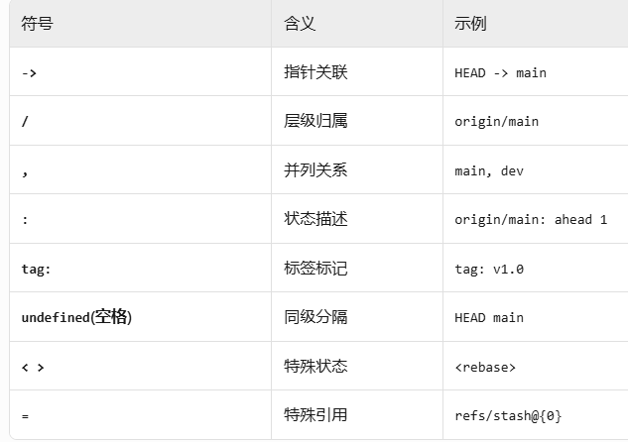
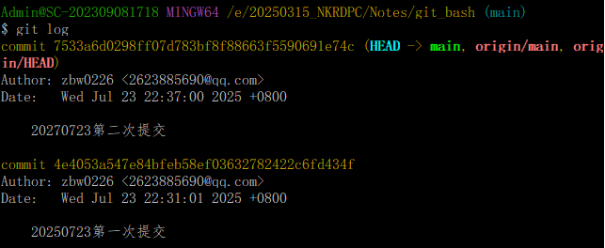
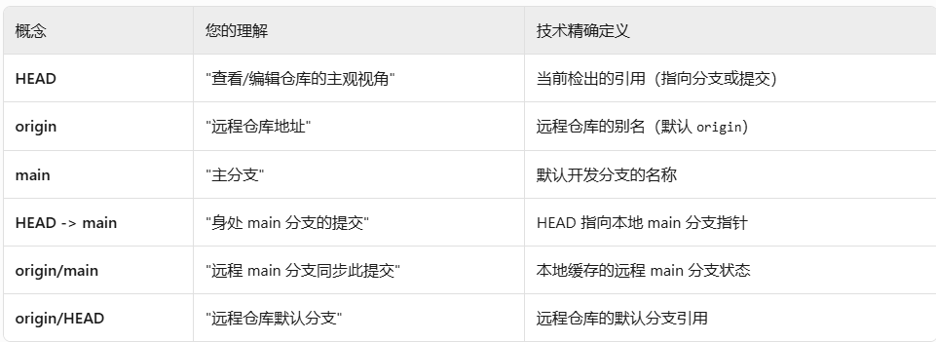
标记
我理解的是HEAD就代表“一个查看/编辑git仓库的主观视角”，origin代表远程仓库的地址，main就代表主分支。因此HEAD -> main就代表我现在身处main分支的这个提交上，origin/main就代表现在的远程仓库的main分支同步的是这个提交，origin/HEAD代表远程仓库的默认分支是这个提交。

